Slide 1

ННГУ им. Н.И. Лобачевского институт информационных технологий, математики и механики
Отчет по задаче 9 КСР
Выполнила: Киселева Ксения
Команда 4 группы 3821Б1ПМоп2
2023 г.

Slide 2
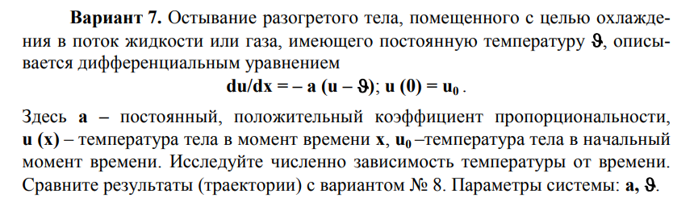
Постановка задачи
ННГУ им. Н.И. Лобачевского институт информационных технологий, математики и механики

Slide 3
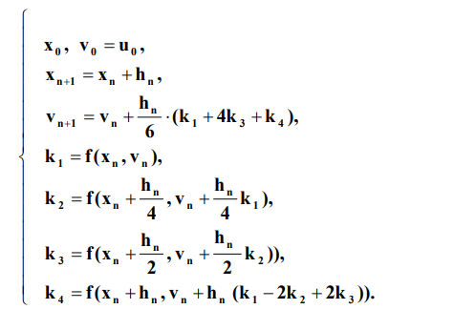
Явный метод Рунге-Кута 4го порядка
ННГУ им. Н.И. Лобачевского институт информационных технологий, математики и механики
В общем виде:

Slide 4
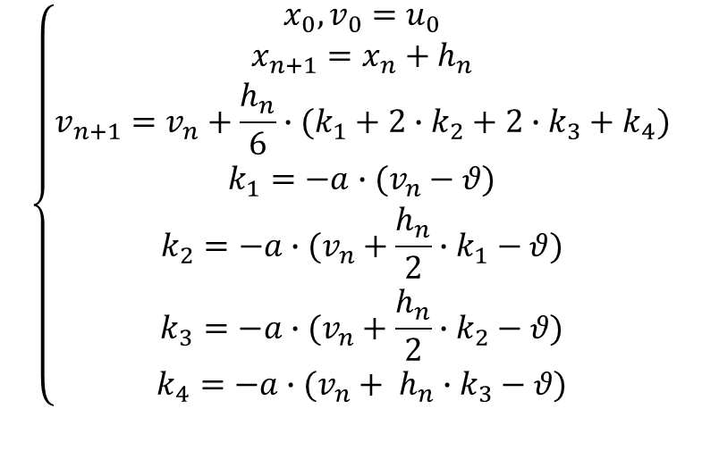
Явный метод Рунге-Кута 4го порядка
ННГУ им. Н.И. Лобачевского институт информационных технологий, математики и механики
Для нашей задачи:
$$\left\{\begin{aligned}x_{0}, v_{0}=u_{0} \\ x_{n+1}=x_{n}+h_{n} \\ v_{n+1}=v_{n}+\frac{h_{n}}{6}∙(k_{1}+2∙k_{2}+2∙k_{3}+k_{4}) \\ k_{1}=−a∙(v_{n}−θ) \\ k_{2}=−a∙(v_{n}+\frac{h_{n}}{2}∙k_{1}−θ) \\ k_{3}=−a∙(v_{n}+\frac{h_{n}}{2}∙k_{2}−θ) \\ k_{4}=−a∙(v_{n}+ h_{n}∙k_{3}−θ)\end{aligned}\right.$$

Slide 5
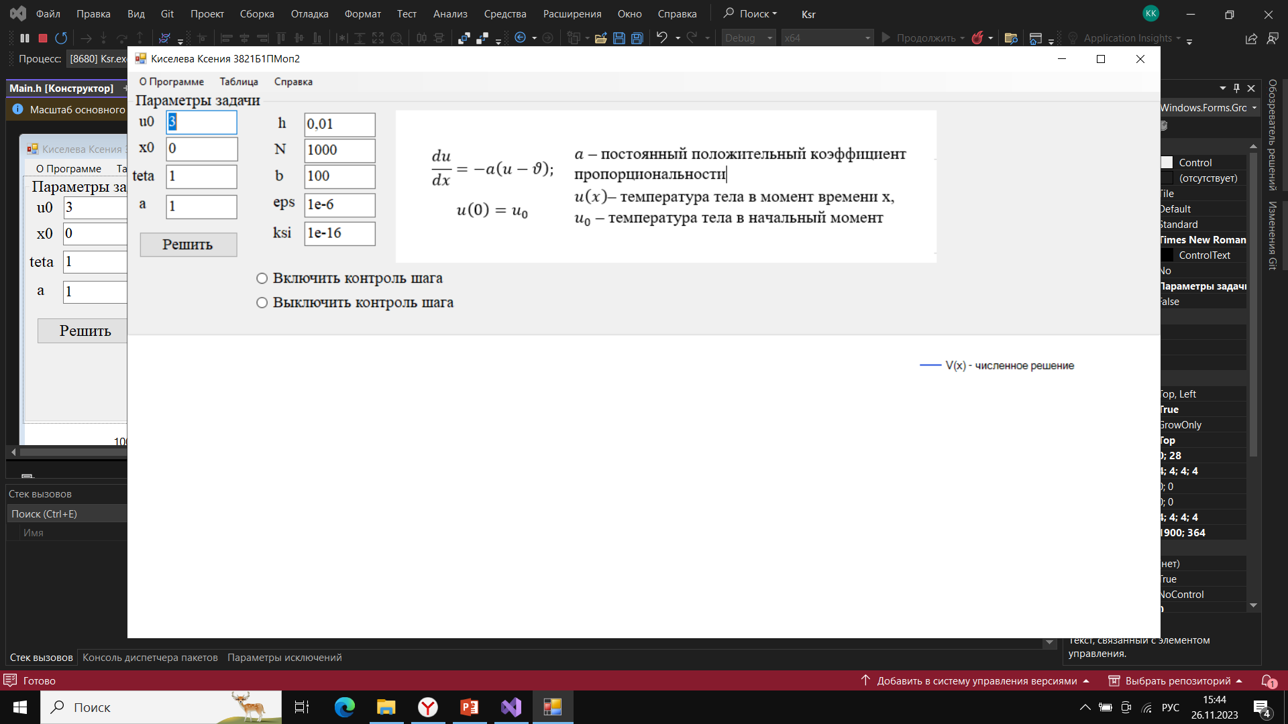
Интерфейс
ННГУ им. Н.И. Лобачевского институт информационных технологий, математики и механики
При открытии программы мы видим окно:

Slide 6
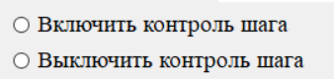

Интерфейс
ННГУ им. Н.И. Лобачевского институт информационных технологий, математики и механики
Мы можем изменить параметры задачи:
Так же можем выбрать строить график с контролем шага или без него:
И параметры метода:
Когда введём все параметры можем нажать на кнопку:

Slide 7
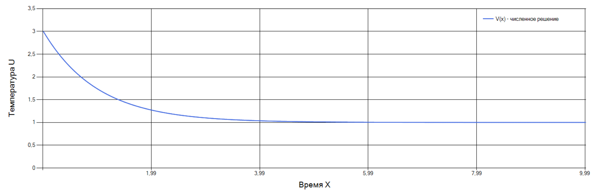
Интерфейс
ННГУ им. Н.И. Лобачевского институт информационных технологий, математики и механики
После нажатия на кнопку появится график:

Slide 8
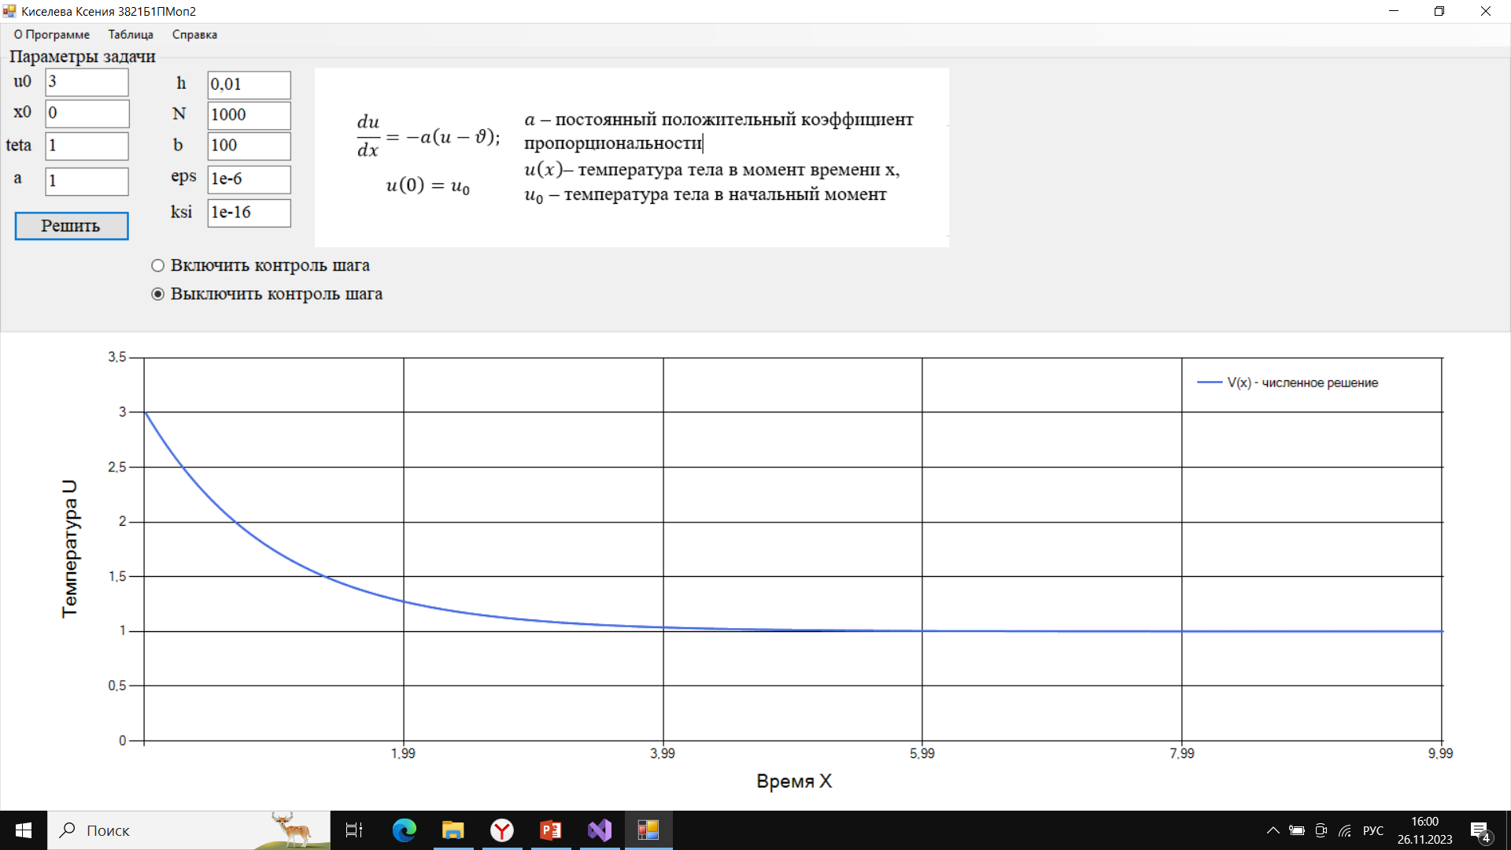
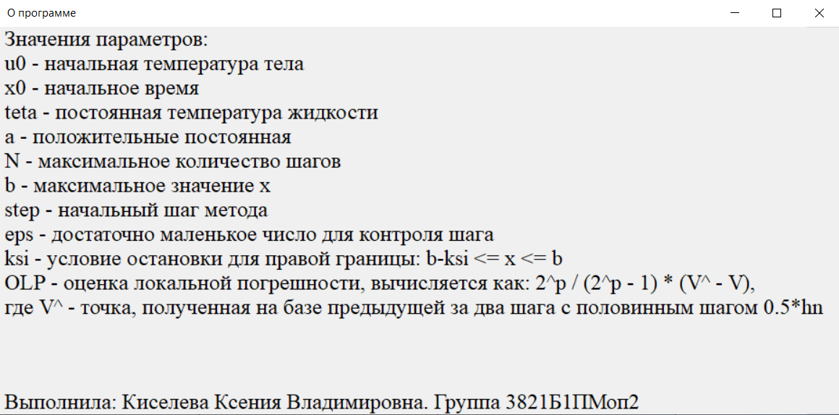
Интерфейс
ННГУ им. Н.И. Лобачевского институт информационных технологий, математики и механики
Теперь рассмотрим кнопки:

Slide 9
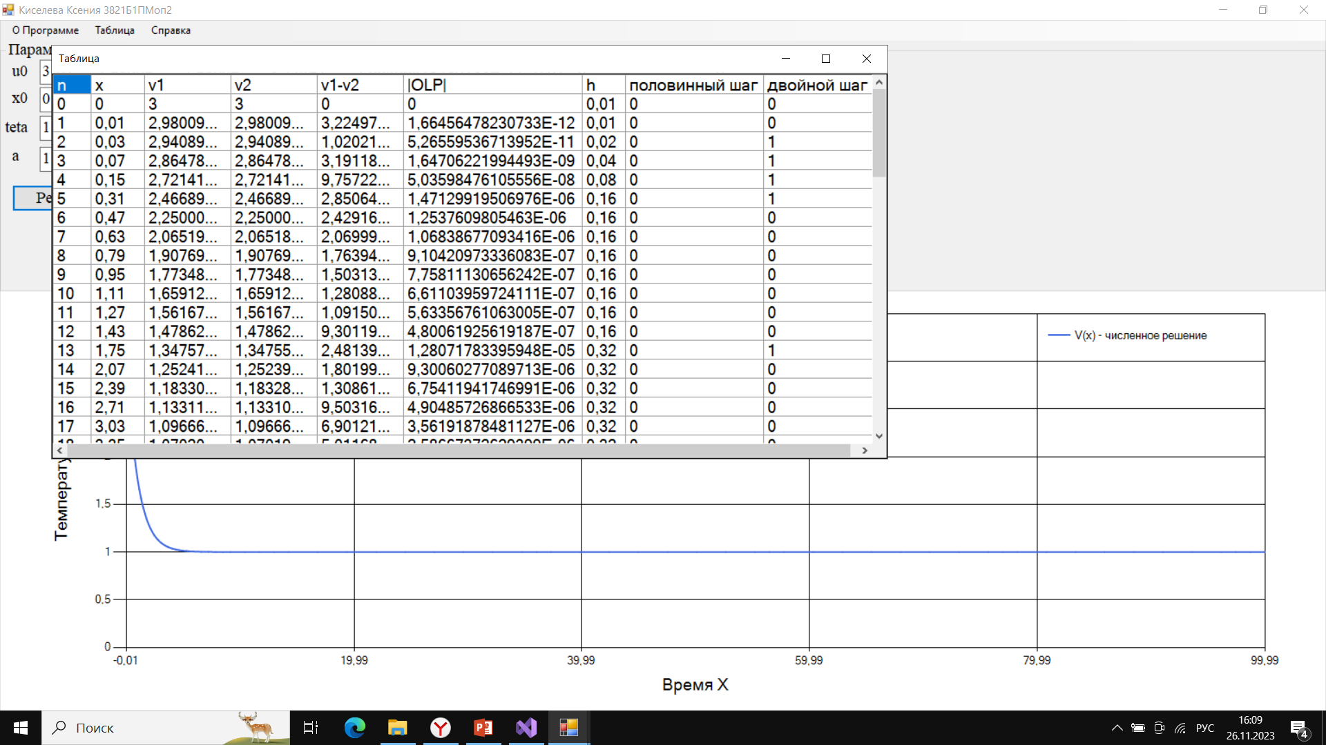
Интерфейс
ННГУ им. Н.И. Лобачевского институт информационных технологий, математики и механики

Slide 10
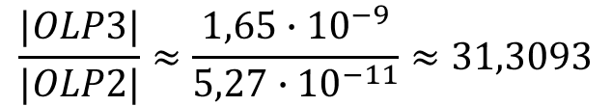
Порядок метода
ННГУ им. Н.И. Лобачевского институт информационных технологий, математики и механики
На основе таблицы, проверим порядок метода:
$$\frac{|OLP3|}{|OLP2|}≈\frac{1,65∙{10}^{−9}}{5,27∙{10}^{−11}}≈31,3093$$

Slide 11
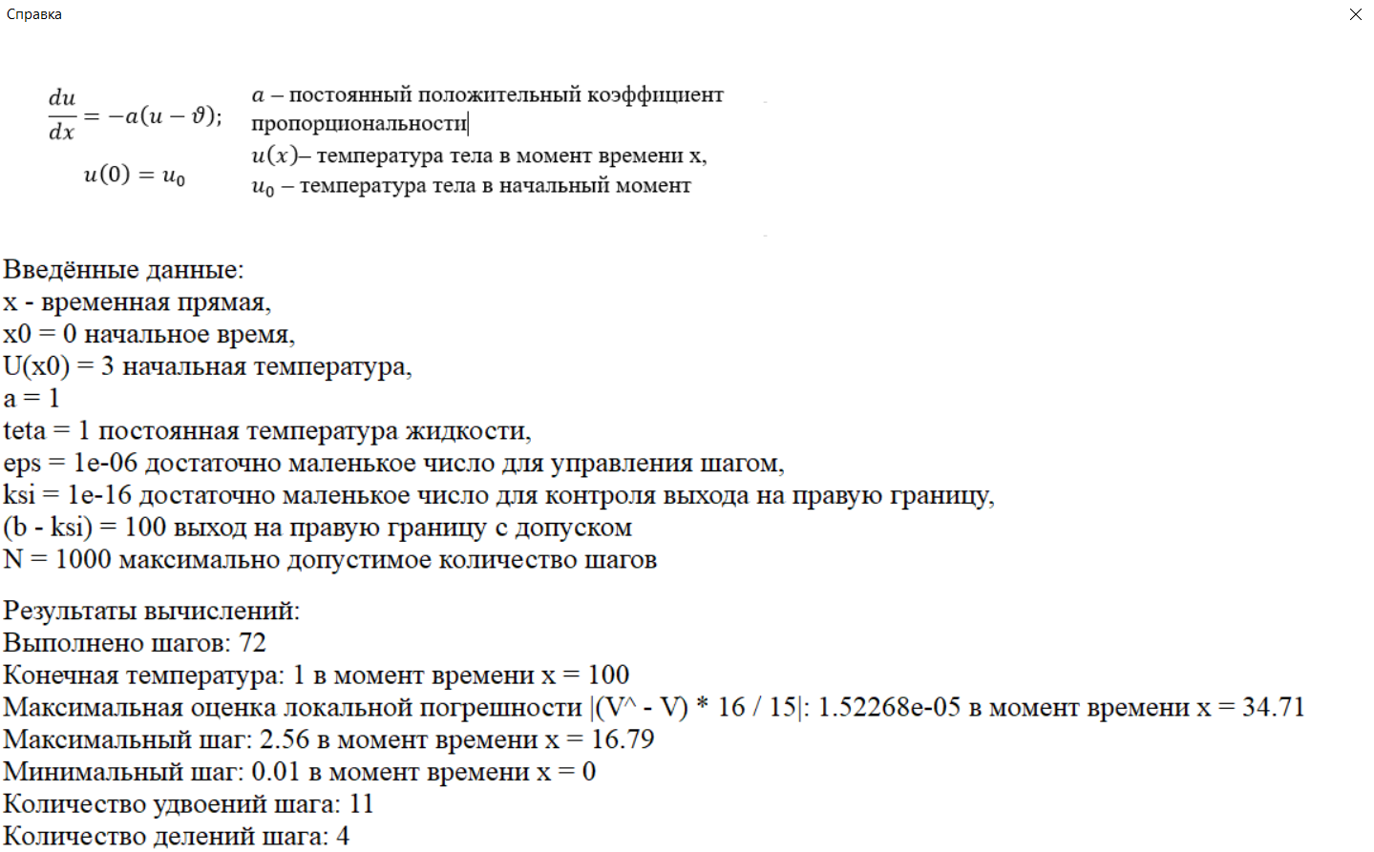
Интерфейс
ННГУ им. Н.И. Лобачевского институт информационных технологий, математики и механики

Slide 12
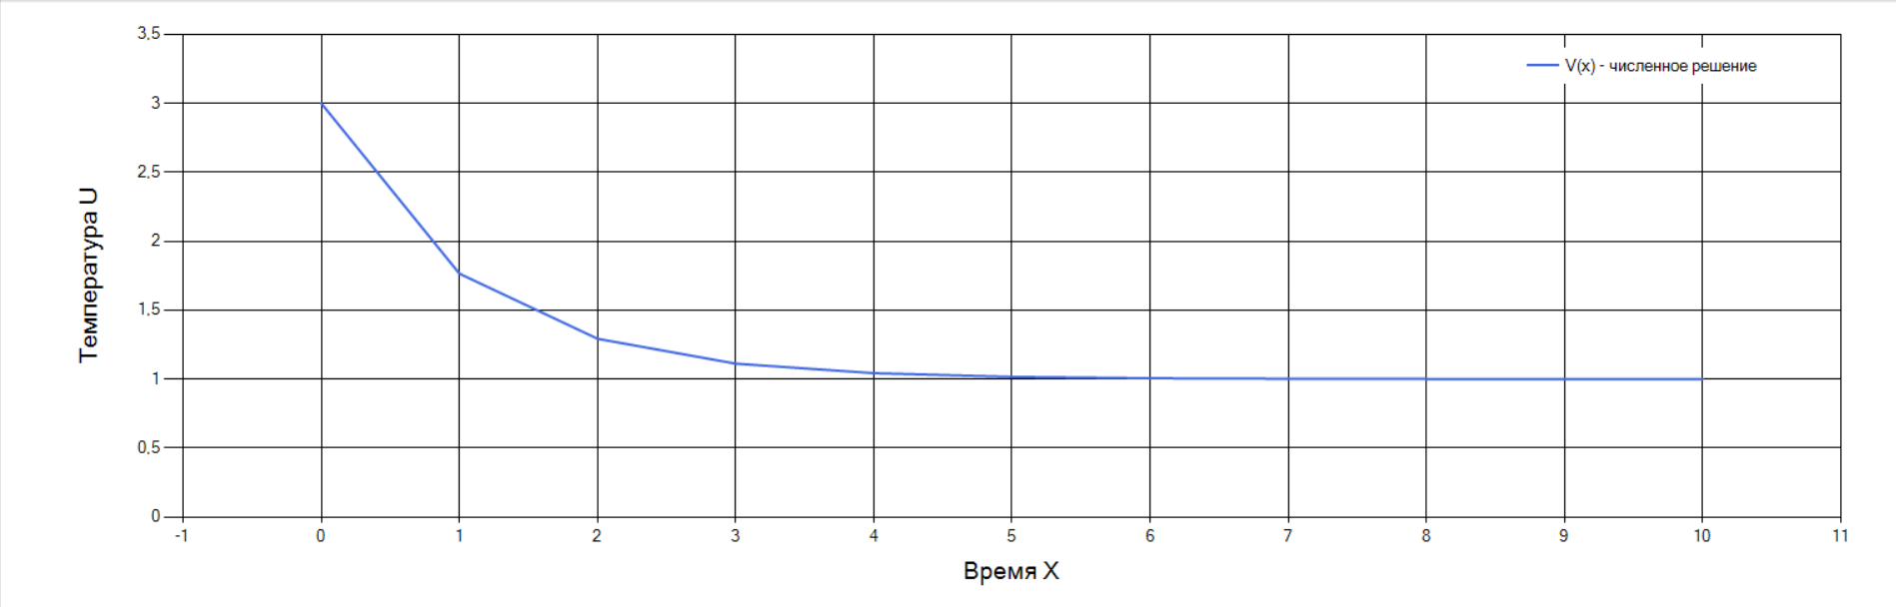
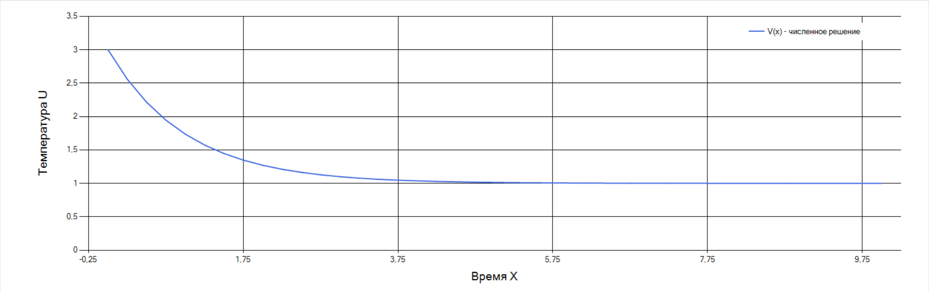
Эксперименты
ННГУ им. Н.И. Лобачевского институт информационных технологий, математики и механики
Без контроля шага
С контролем шага

Slide 13
Эксперименты
ННГУ им. Н.И. Лобачевского институт информационных технологий, математики и механики
Без контроля шага
Шаг h = 1
С контролем шага
Шаг h = 1

Slide 14

Эксперименты
ННГУ им. Н.И. Лобачевского институт информационных технологий, математики и механики
Без контроля шага Шаг h = 1
Без контроля шага Шаг h = 0,1

Slide 15

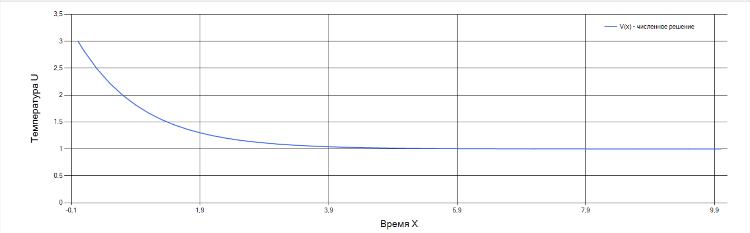
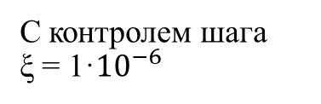
Эксперименты
ННГУ им. Н.И. Лобачевского институт информационных технологий, математики и механики
С контролем шага ξ = 0,01
С контролем шага ξ = 1·${10}^{−6}$

Slide 16
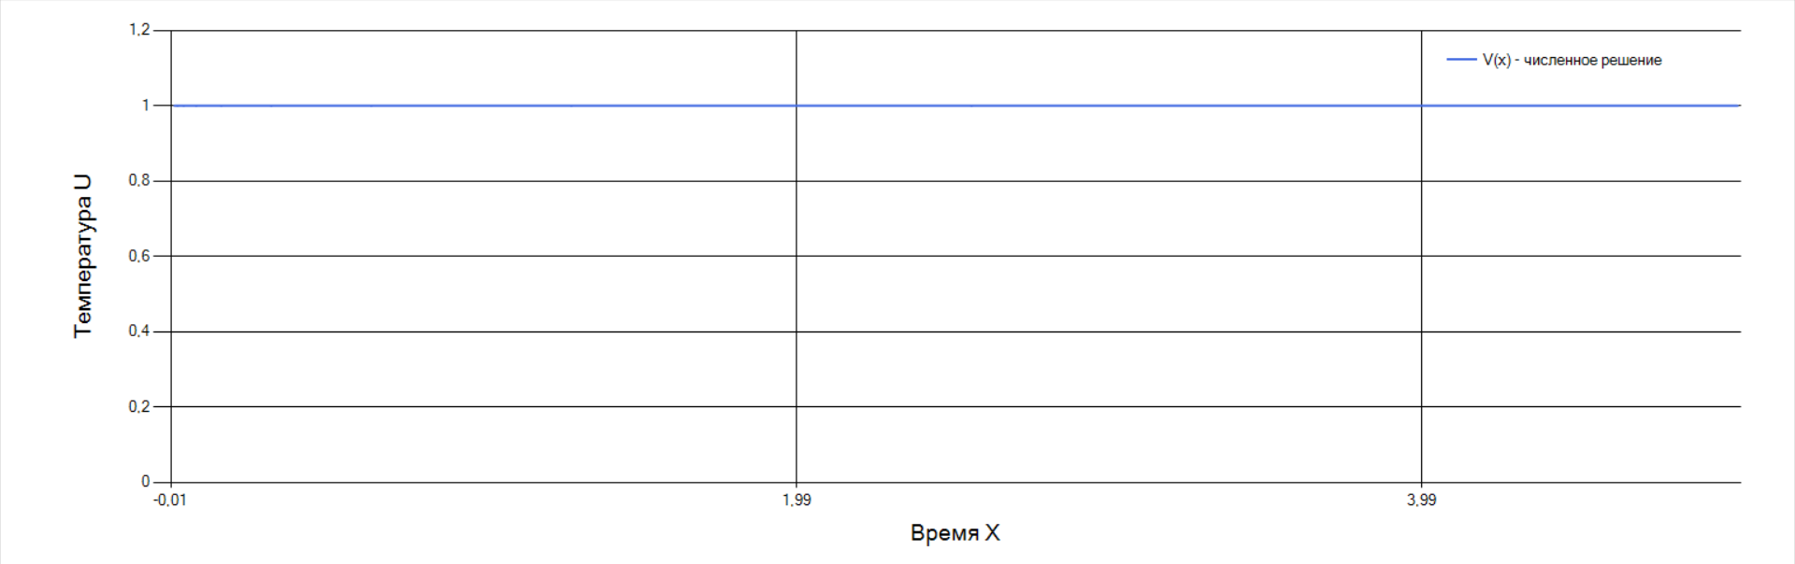

Эксперименты
ННГУ им. Н.И. Лобачевского институт информационных технологий, математики и механики
$$u_{0}=θ$$

Slide 17
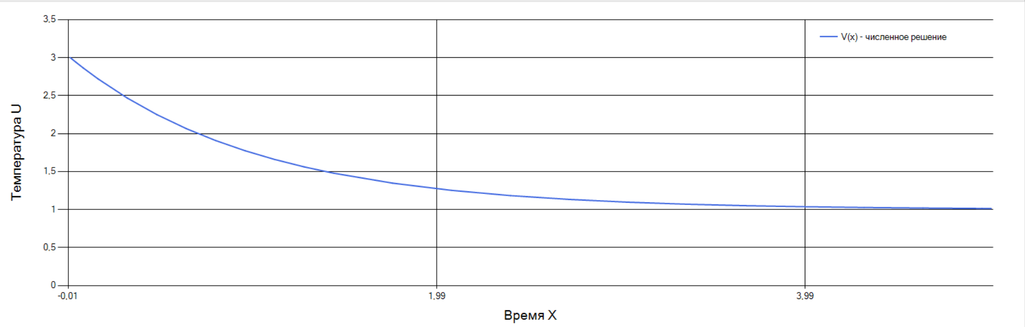
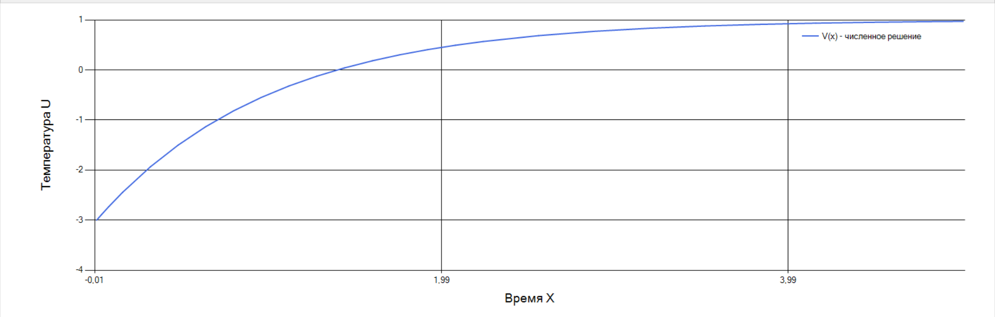


Эксперименты
ННГУ им. Н.И. Лобачевского институт информационных технологий, математики и механики
$$u_{0}>θ$$
$$u_{0}<θ$$

Slide 18
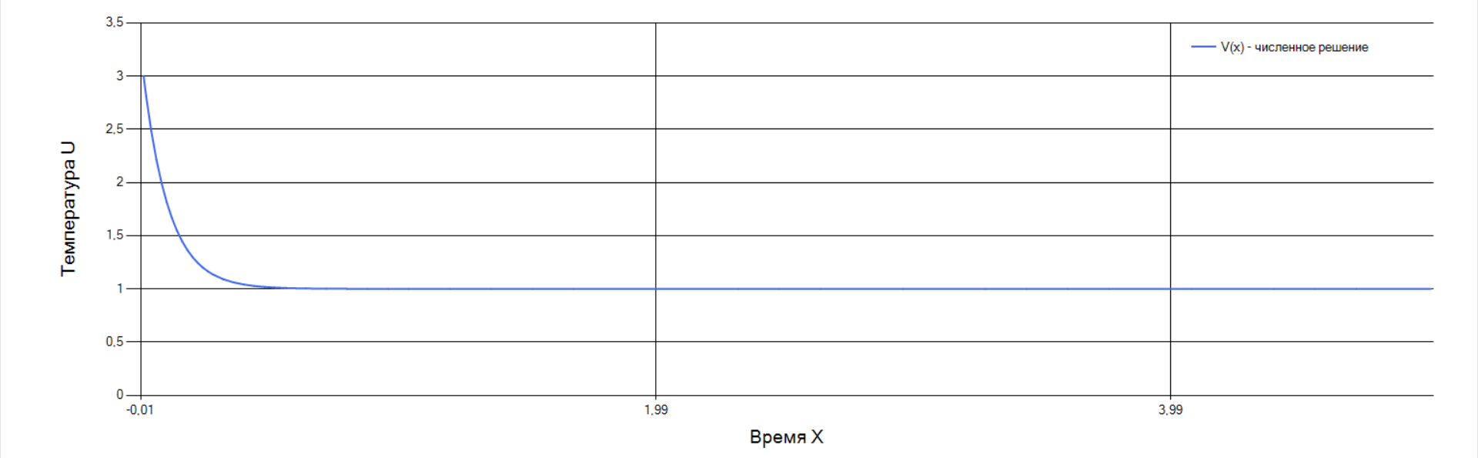
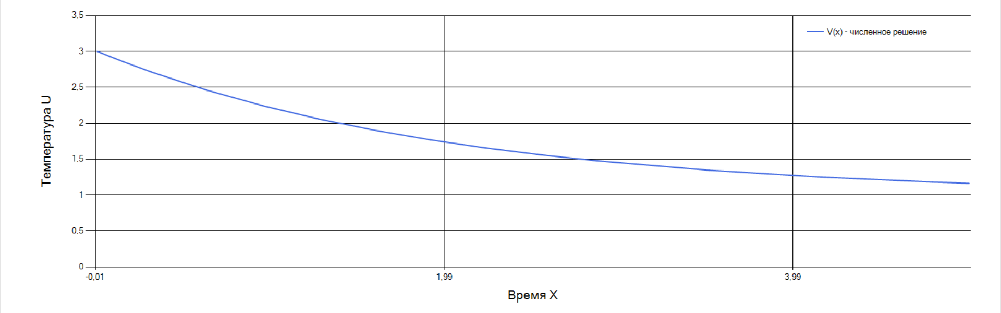
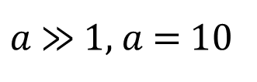
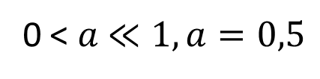
Эксперименты
ННГУ им. Н.И. Лобачевского институт информационных технологий, математики и механики
$a$ ≫ 1, $a$ = 10
0 < $a$ $≪1, a=0,5$

